Slide 1
Вместе против наркотиков
Виртуальная тематическая выставка рисунков
учащихся Гагаринской, Корсаковской, Новомихайловской, Спешневской средних школ,
Озёрской, Парамоновской основных школ
за 2002, 2007-2009 годы
из фондов муниципального архива
Корсаковского района Орловской области
Ф. 99. Оп. 1. Д. 8, 45, 56, 64.

Slide 2
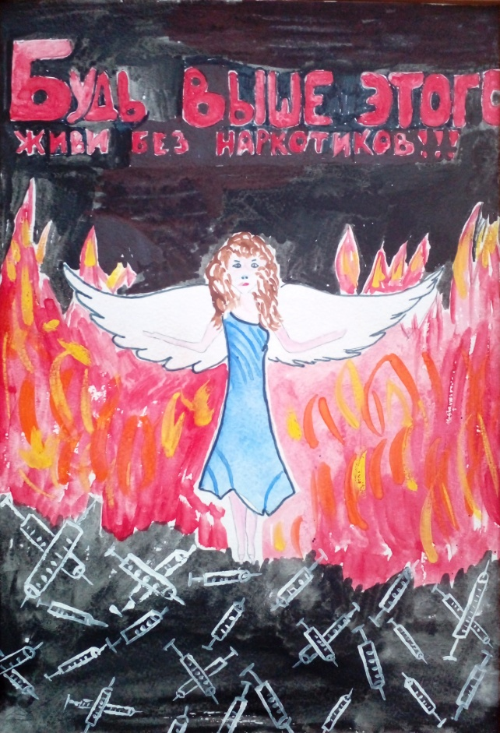
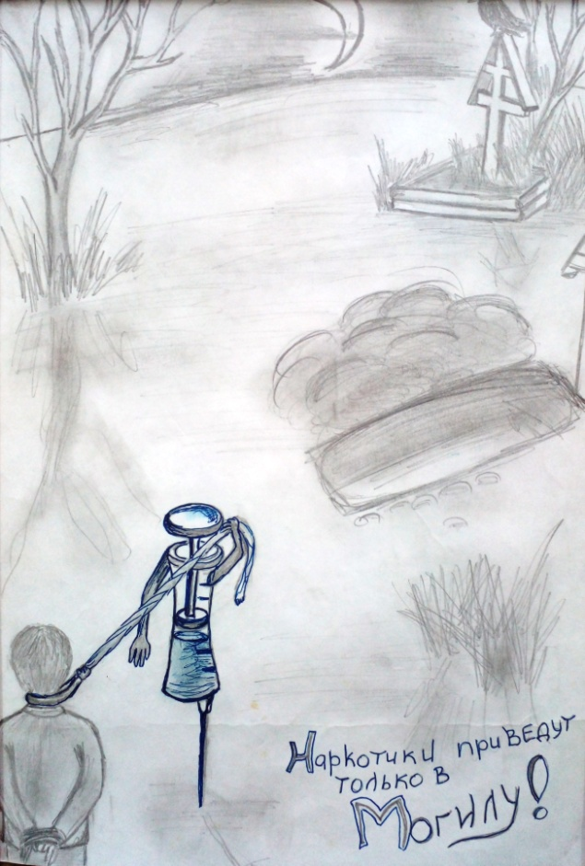
«Нет наркотикам с СПИДу»
Тимошкина Виктория, 8 класс, Гагаринская средняя школа
Редькин Александр, 10 кл., Совхозная средняя школа

Slide 3
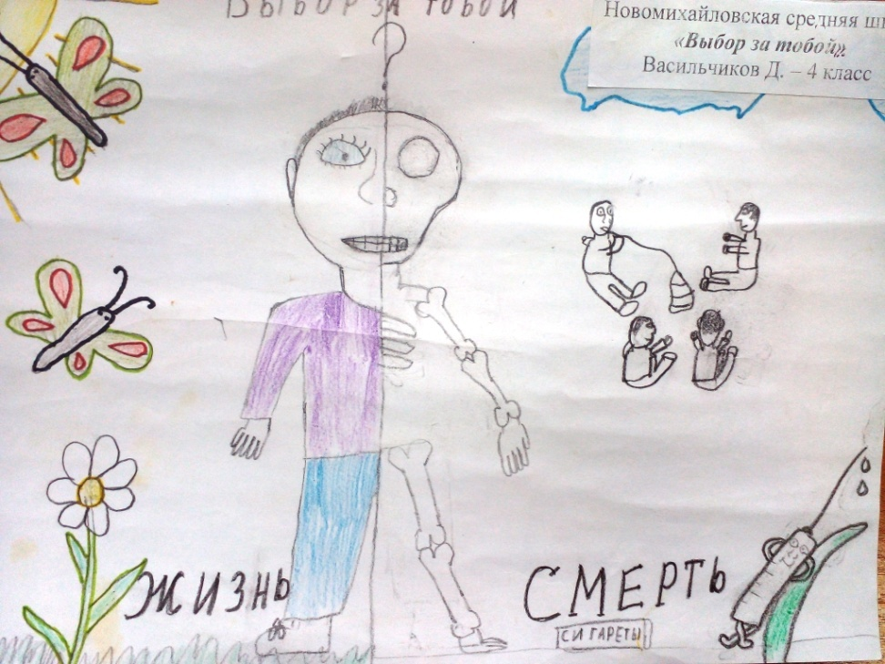
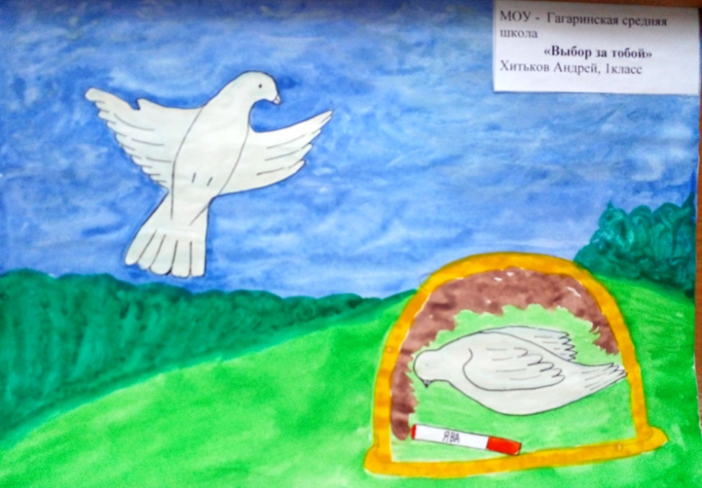
Выбор за тобой
Васильчиков Д, 4 кл., Новомихайловская средняя щкола
Хитьков Андрей, 1 кл., Гагаринская средняя школа

Slide 4
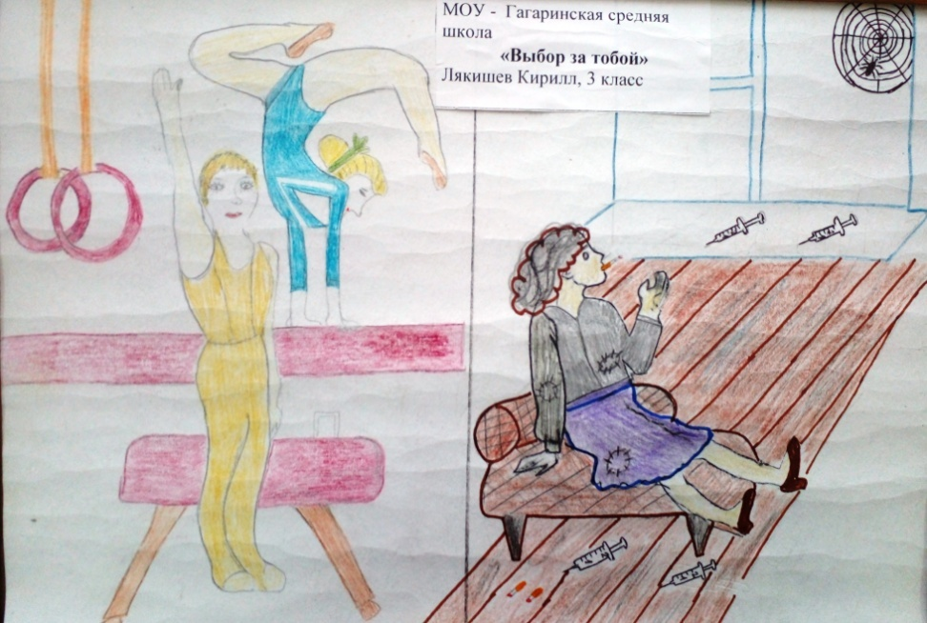
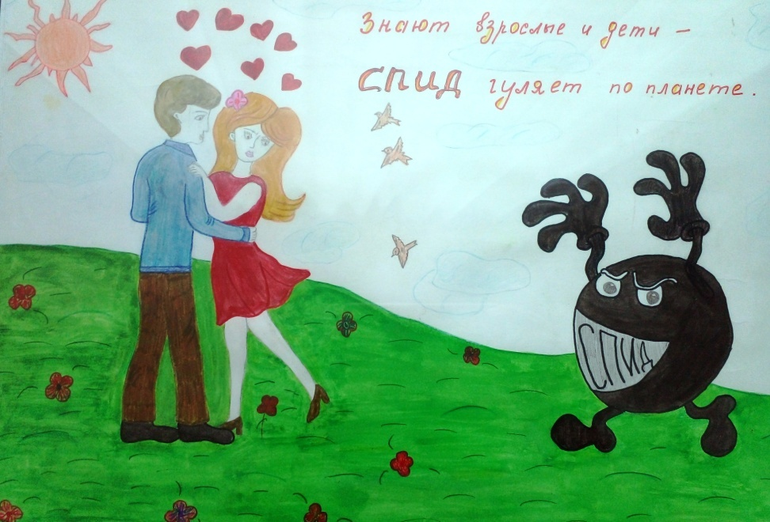
Выбор за тобой
Лякишев Кирилл, 3 кл.,
Гагаринская средняя школа
Родина Наташа, 15 лет, Совхозная средняя школа

Slide 5
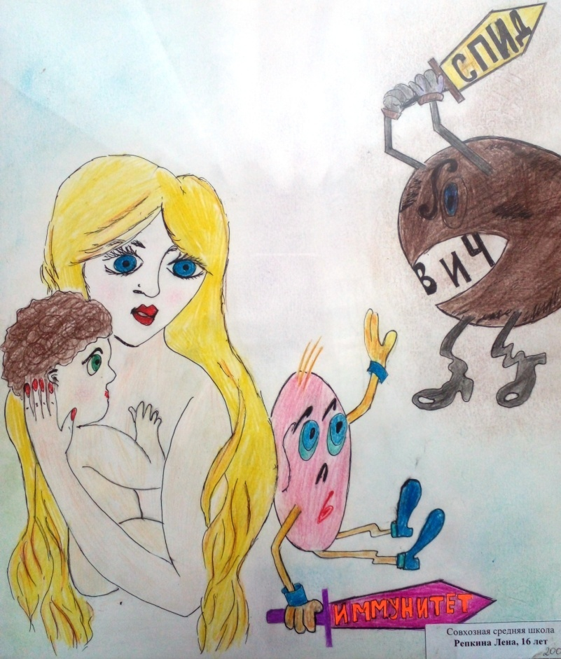
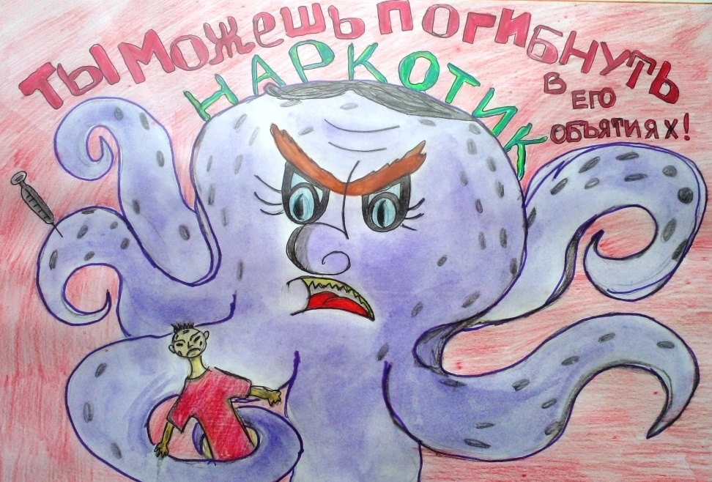
«Нет наркотикам и СПИДу»
Агаян Лилия, 14 лет,
Совхозная средняя школа
Репкина Лена, 16 лет,
Совхозная средняя школа

Slide 6
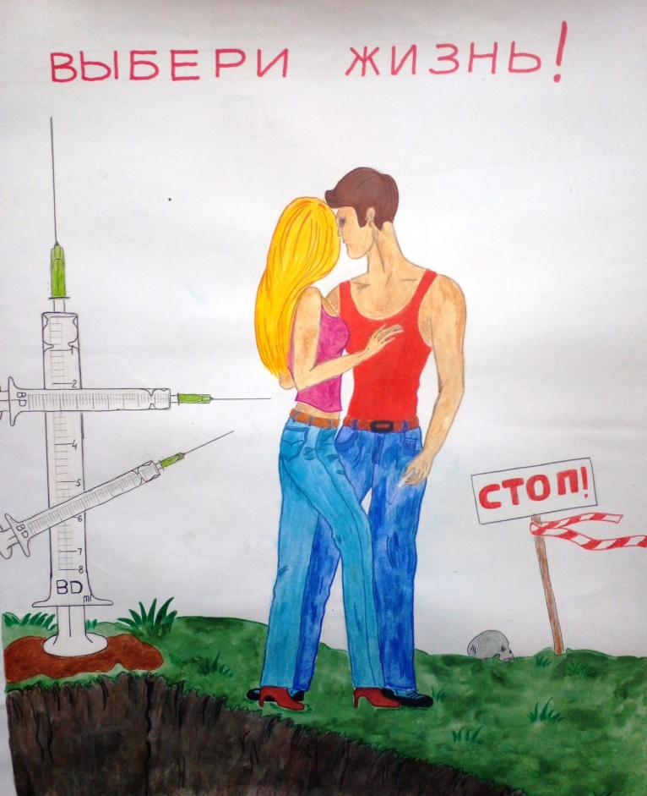
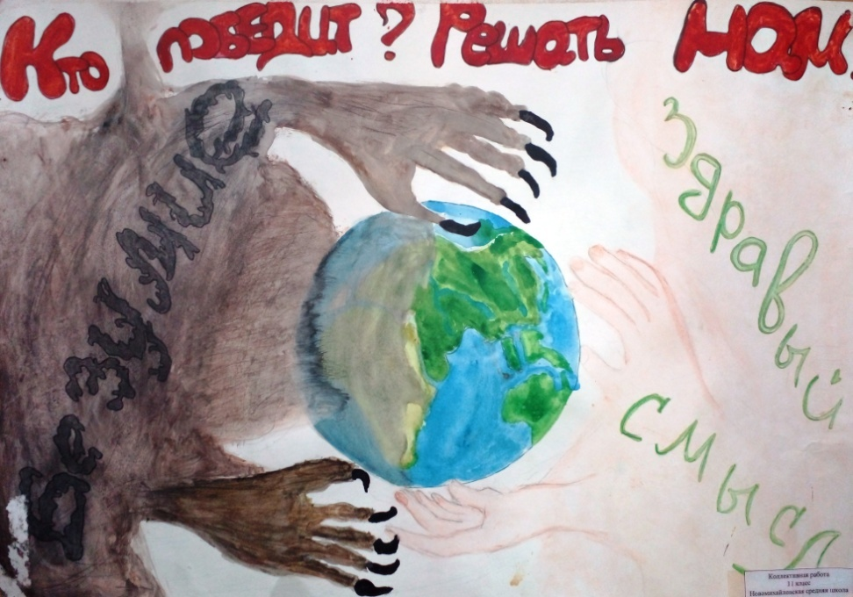
Кто победит? Решать нам
Коллективная работа, 11 класс,
Новомихайловская средняя школа
Маркина Оксана, 15 лет,
Совхозная средняя школа

Slide 7
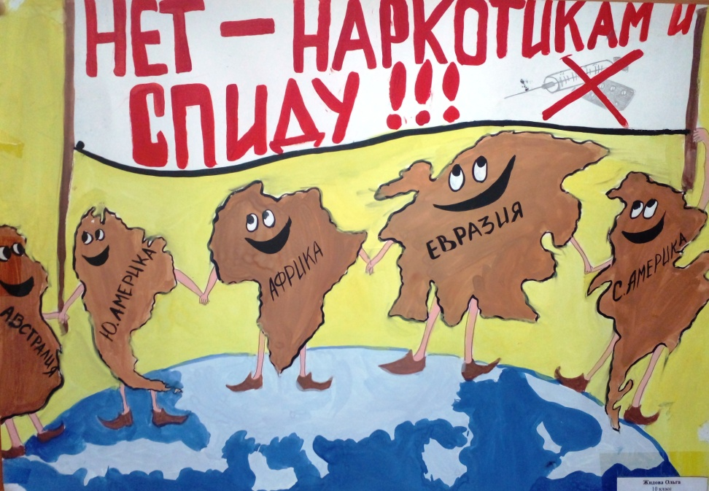
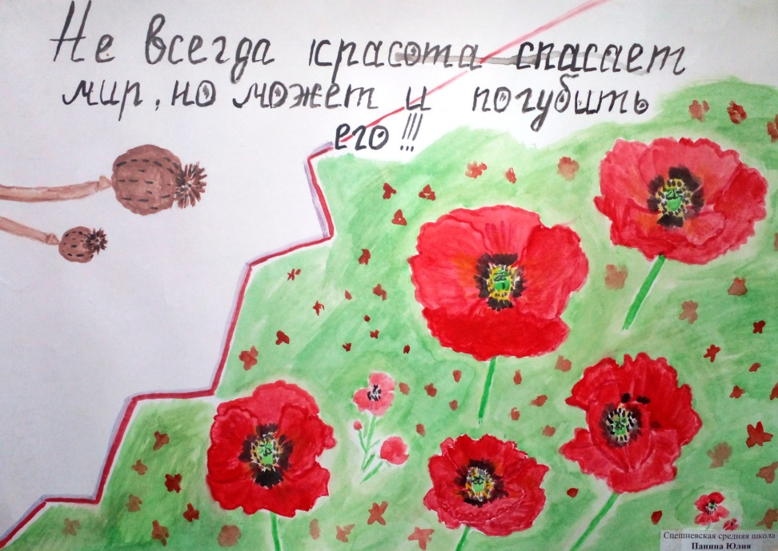
«Нет наркотикам и СПИДу»
Жидова Ольга, 10 класс,
Спешневская средняя школа
Панина Юлия, 14 лет,
Спешневская средняя школа

Slide 8
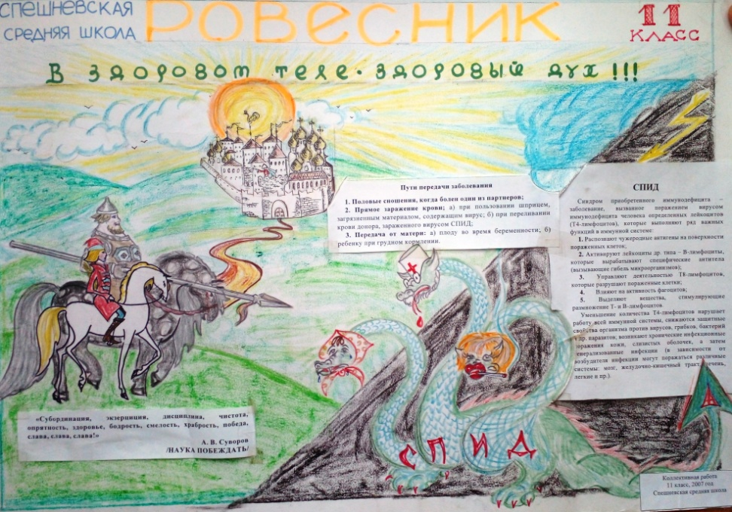
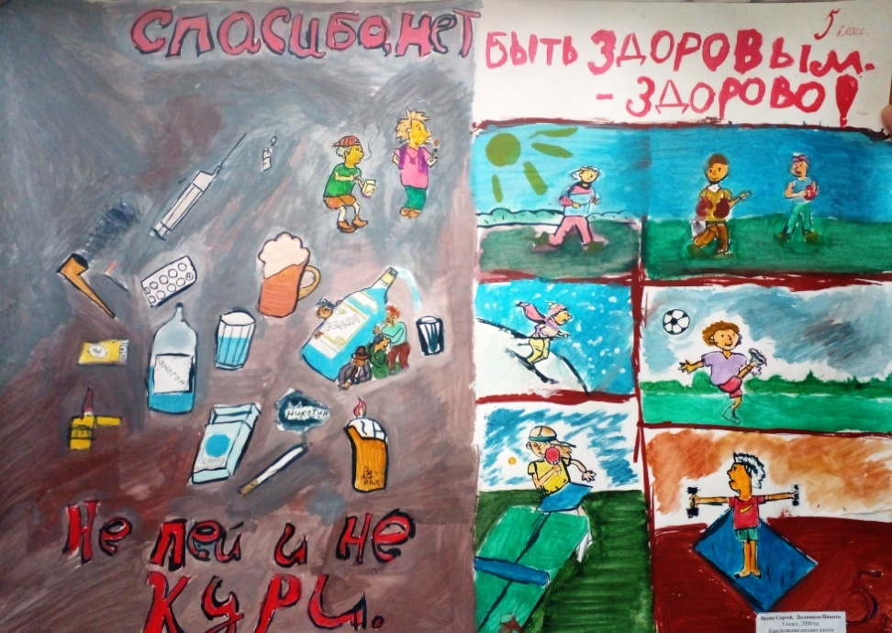
В здоровом теле – здоровый дух!
Коллективная работа, 11 класс,
Спешневская средняя школа
Васин Сергей, Должиков Никита, 5 кл
Корсаковская средняя школа

Slide 9
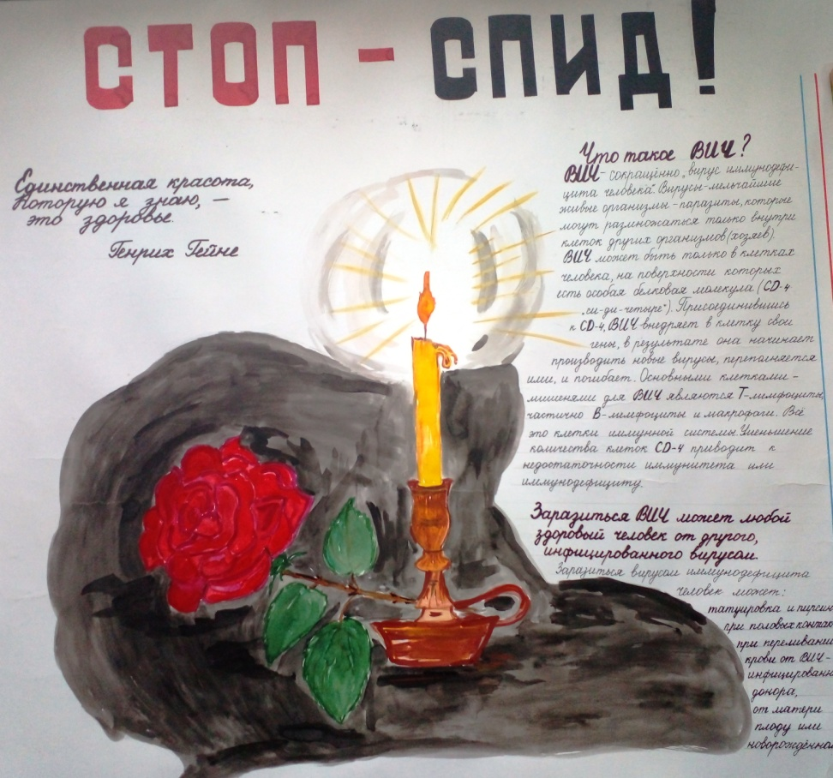
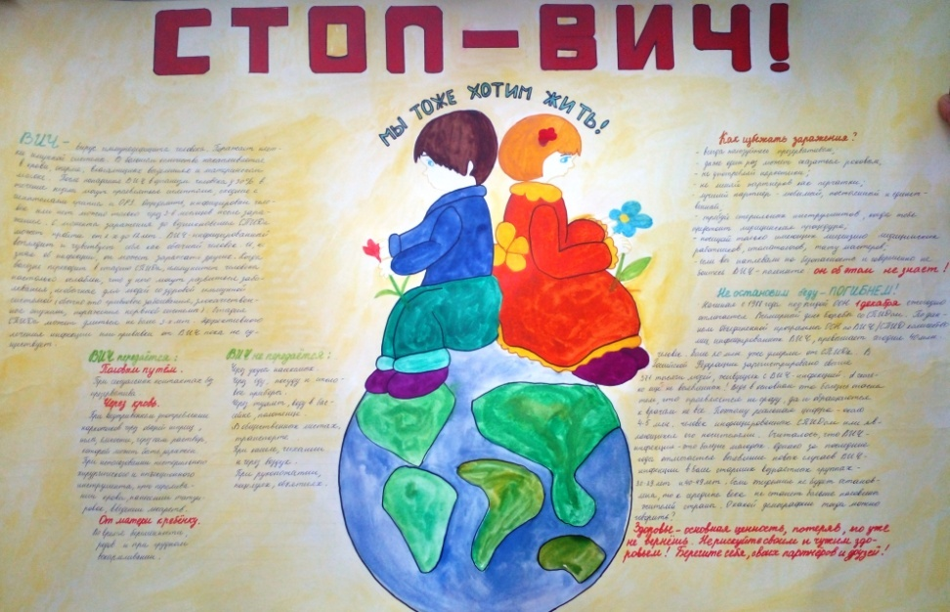
Стоп - СПИД! Стоп – ВИЧ!
Коллективная работа, 9 класс,
Озёрская основная школа
Коллективная работа, 9 класс,
Гагаринская средняя школа

Slide 10
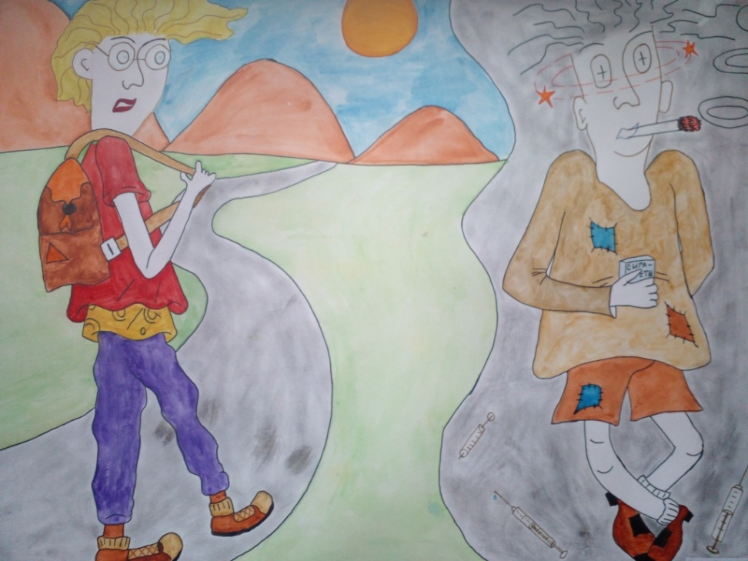
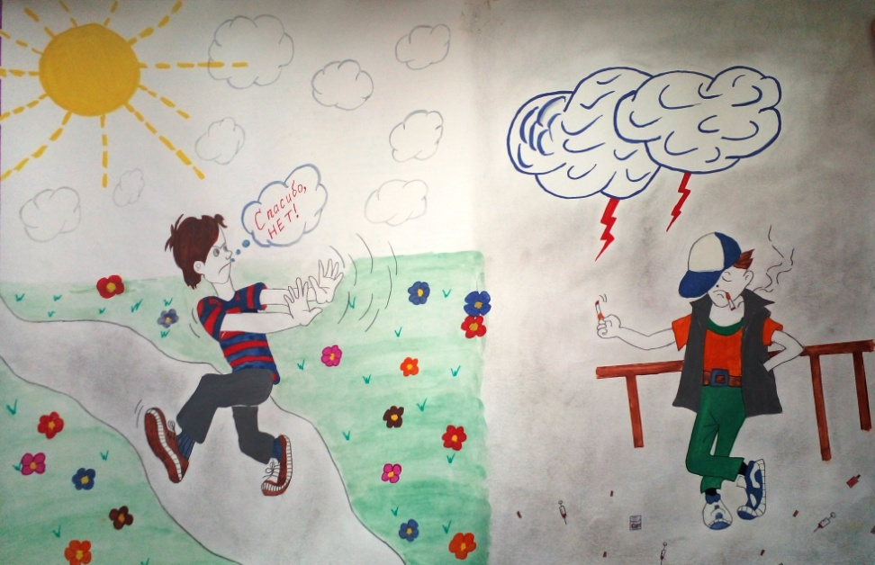
Спасибо, НЕТ!
Якунин Е., 5 класс,
Новомихайловская средняя школа
Волченкова Л., 9 класс,
Новомихая средняя школа

Slide 11
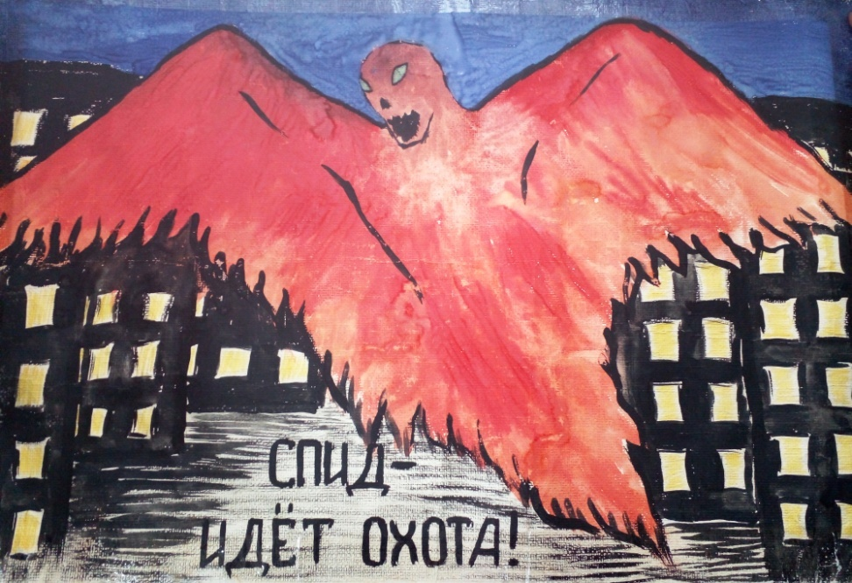
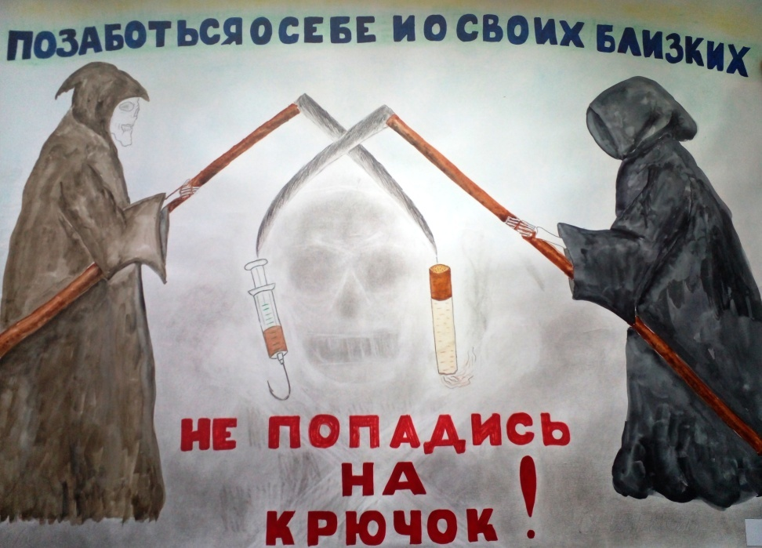
СПИДу – НЕТ!
Кузина Катя, 9 класс,
Корсаковская средняя школа
Мартынова Елена, 9 класс,
Парамоновская основная школа

Slide 12
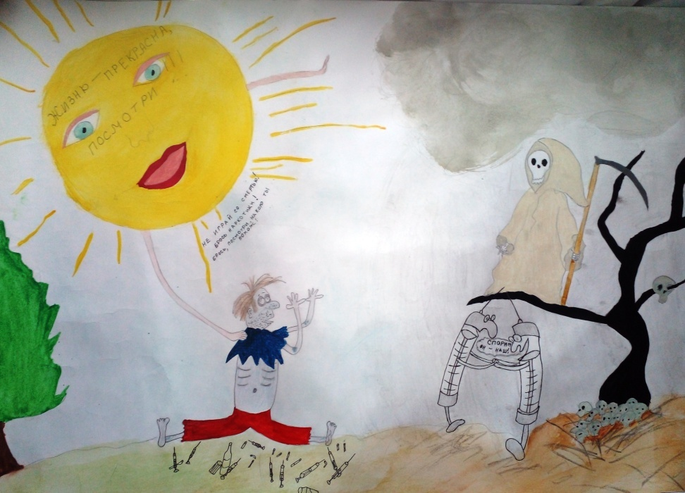
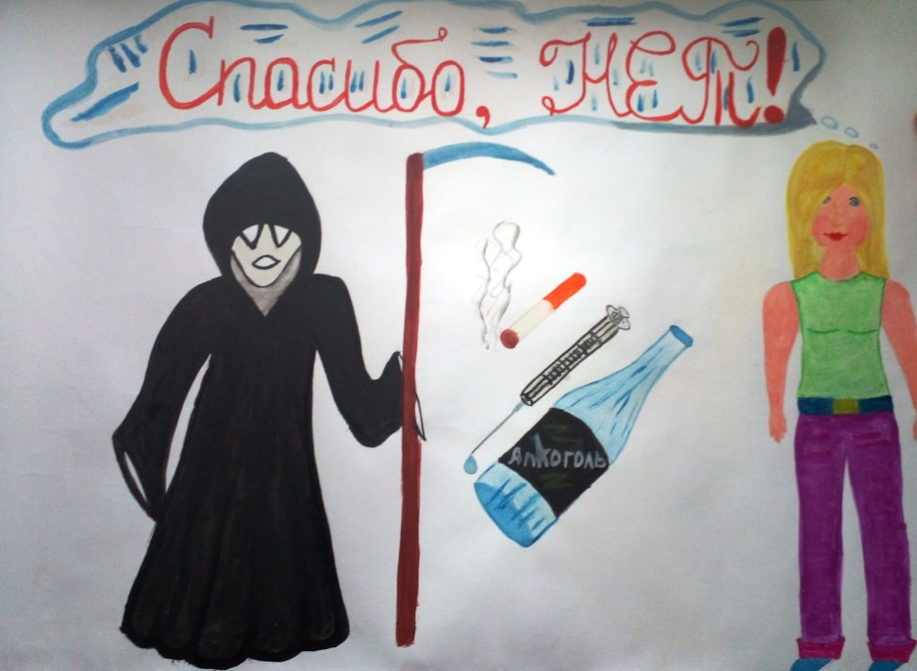
Спасибо, НЕТ!
Маркина Оксана, 10 класс,
Совхозная средняя школа
Сосенкова Алина, 8 класс,
Корсаковская средняя школа

Slide 13
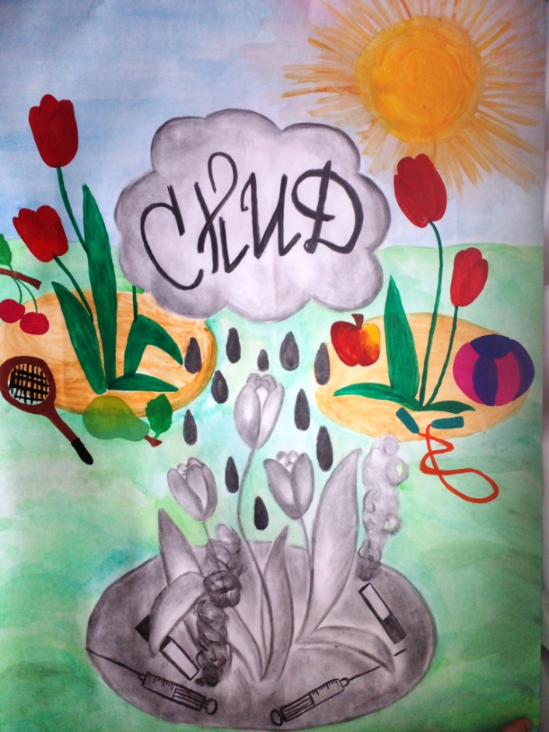
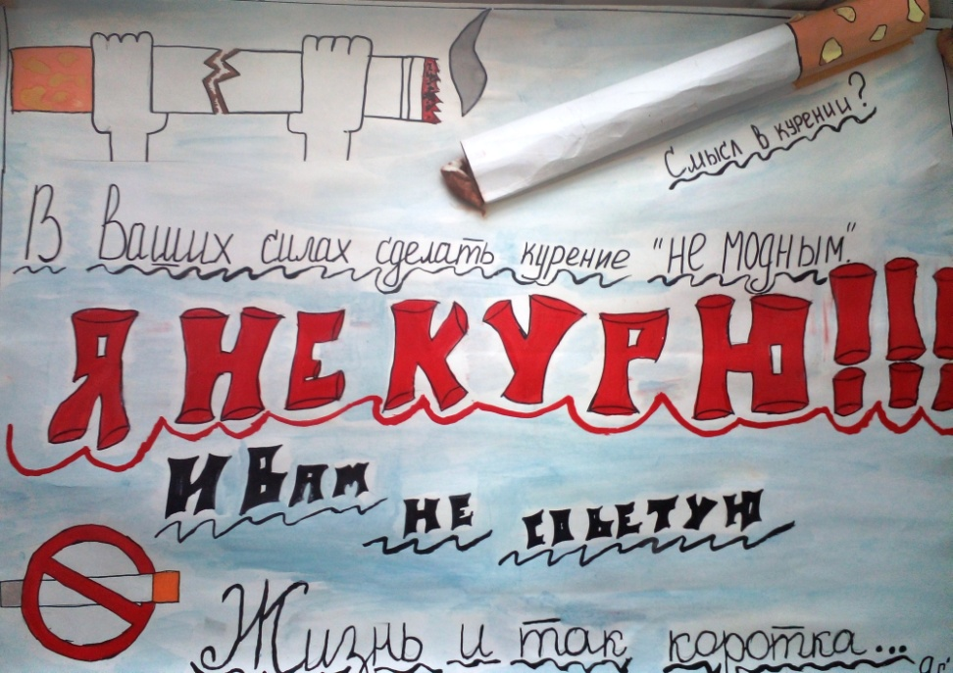
Скажи – НЕТ! Дорожите жизнью!
Алдошина Ира, Мордашова Ира, 9 кл.,
Корсаковская средняя школа
Васильчикова Татьяна, 16 лет,
Новомихайловская средняя школа

